Slide 1


Slide 2

مقدمه ای بر یادگیری حرکتی

Slide 3
روانشناسی حرکتی kinesological pshycology
روانشناسی حرکتی
روانشناسی اجتماعی
و شخصیت
روانشناسی
ورزش
یادکیری حرکتی
رشد و تکامل
حرکتی

Slide 4
مقدمه ای بر یادگیری حرکتی
بازتاب
در انسان رفتارهای غریزی را بازتاب می گویند.
بازتابها یا رفلکس اولین حلقه ارتباط انسان با دنیای خارج است.
بازتابها رفتارهای یادنگرفته شده ای هستند که توسط مراکز زیر قشری sub curticalکنترل می شوند. رفتارهای ارادی باید همیشه قشری باشند.

Slide 5
مقدمه ای بر یادگیری حرکتی
بازتابها به دو دسته تقسیم می شوند.
الف- بازتابهای حیاتی : برای حیات نیاز می باشند مثل تنفس
ب-بازتابهای انتقالی : بعدها الگوهای حرکتی را تشکیل می دهد.

Slide 6
مقدمه ای بر یادگیری حرکتی
بعد از بازتابها اولین قدم برای یادگیری به وجود می آید که به آن یادگیری شرطی می گویند.conditioned learning
مرحله بعدی یادگیری حرکتی است. بچه ها یاد می گیرند در 15ماهگی راه بروند.motor learning
یادگیری کلامی verbal learning
حل مسئله problem solving
آخرین پله نردبان رشد انسان حل مسئله است که می توانند مسائل را با ادراک فراتر از حسی پشت سر گذاشته و حل کند.

Slide 7
مقدمه ای بر یادگیری حرکتی
اهمیت یادگیری
1-هرموجود زنده ای بنا بر نیاز فطری خود به حفظ و ادامه زندگی می کوشد ؛ بهترین وسیله برای اینکار یادگیری است.
2-بدون یادگیری جامعه و بشر فرهنگ و تمدن خود را از دست می دهد.
3-یادگیری اساس تربیت و آموزش و پرورش است.
4-انسان دنیای رمز و علائم قراردادی را از طریق یادگیری باید یاد بگیرد.

Slide 8
مقدمه ای بر یادگیری حرکتی
اهمیت یادگیری
خلاصه یاد می گیریم چگونه انسانی باشبم ؛ با دیگران زندگی کنیم ؛ استدلال کنیم ؛ خوب یا بد کار کنیم.
گرایشها ؛ سلیقه ها ؛محبتها ؛ تعصبها و عواطف همگی تحت تاثیر یادگیری قرار دارد.

Slide 9
مفاهیم یادگیری
تعریف روانشناسی : مطالعه علمی رفتار و یا حالات ذهنی و روانی را می گویند.
تعریف یادگیری :تغییرات نسبتا ثابت و پایداری که در رفتار و خصوصیات یادگیرنده بر اثر تجربه ایجاد می شود و حتی ممکن است این تغییر در رفتار بالقوه شخص نیز بوده باشد.
رفتار بالفعل را اجرا می گویند.
تعریف یادگیری حرکتی : یادگیری + اجرا
تغییرات نسبتا ثابتی که در اثر تجربیات حرکتی به دست می آید را یادگیری حرکتی می گویند.

Slide 10
مشخصه های تعریف یاگیری
الف- تغییرات نسبتا ثابت : به خاطر این است که تغییرات موقتی رفتار را که ناشی از خستگی ؛ استفاده از دارو و یا مواد مخدراست را نمی توان جزء یادگیری دانست.
ب- تجربه : به این دلیل است که تنها تغییراتی را در رفتارمی توان یادگیری دانست که در اثر تجربه باشد نه ناشی از رشد و بلوغ . به عنوان مثال قد افراد با یادگیری دروس ارتباط ندارد.

Slide 11
مشخصه های تعریف یاگیری
رفتار بالقوه :کاربرد این کلمه بیان کننده اختلاف بین یادگیری و اجرا می باشد. همیشه نباید انتظار داشت که یادگیری بلافاصله در رفتار یا عملکرد یادگیرنده پدیدار شود. مثلا دانشجویی تعاریف یادگیری را به خوبی در این کلاس یادگرفته باشد اما تا زمانی که فرصتی نباشد تغییر در رفتار را نشان ندهد.

Slide 12


Slide 13
تعریف مهارت :
قابلیتی است هدفمند، که با اطمینان معین، با صرف حداقل زمان یا حداقل انرژی (جسمانی و روانی) انجام شود.

Slide 14
مشخصات تعریف :
هدف : کار باید به هدف مورد نظر برسد مانند کامل کردن یک پاس در فوتبال
ماهر:مجری مهارت میباشد که انجام مهارتش نتایج مطلوب،یکسان ومشابه داشته باشد.( تیر انداز )
حد اقل انرژی :اجرای مهرت با صرف حد اقل انرژی از مهمترین ویژگیهای مهارت می باشد ( دونده ؛ وزنه بردار)
حد اقل زمان :موفقیت در بعضی از رشته های ورزشی منوط به کسب حداقل زمان است.

Slide 15
اجزای مهارت
ادراک ویژگیهای نسبی محیطی
تصمیم گیری به نوع اجرا،محل و موقع اجرای آن
فعالیت عضلانی سازماندار به منظور اجرای حرکات

Slide 16
اجزای تشکیل دهنده برای اجرای مهارت
اجزای تشکیل دهنده ی ”وضعیت بدن“، زمینه ی اجرا و حمایت از اعمال را فراهم می کند.
اجزای تشکیل دهنده ”حرکت جا به جایی(انتقالی)“،اندامها یا کل بدن را به حرکت می آورند.
اجزای تشکیل دهنده دستکاری وعمل،حرکت را ایجاد می کند.

Slide 17
فرایندهای اصلی حرکت
فرایند حسی یا ادراکی: که در رشته ی روانشناسی شناختی و روان فیزیکی بررسی میشود.
فرایند تصمیم گیری: که در رشته ی روانشناسی شناختی و تجربی بررسی میشود.
فرایند کنترل یا ایجاد حرکت :که در رشته ی عصب شناسی،حرکت شناسی،زیست مهندسی،زیست شناسی مکانیکی،تربیت بدنی و فیزیولوژی بررسی میشود.
فرایندهای یادگیری: که در حرکت شناسی،تربیت بدنی و روانشناسی تجربی و تربیتی بررسی و مطالعه میشود.

Slide 18
انواع تقسیم بندی مهارت
مهارتهای باز، بسته
مهارتهای مداوم،مجرد و زنجیره ای
مهارتهای حرکتی و شناختی
***مهارت از نظر دقت و ظرافت حرکتی ( ظریف و زمخت)

Slide 19
مهارتهای بسته
مهارتهایی که در آن محیط اطراف اجرا کننده قابل پیشبینی است؛مثل ژیمناستیک (مثلا حرکات زمینی)

Slide 20
مهارتهای باز
محیط اجرا قابل پیش بینی نیست،مثل دفاع از دریبل در بازی فوتبال؛باید صبر کرد تا مهاجم شروع به حرکت کند تا مدافع متناسب با آن حرکتی انجام دهد.

Slide 21
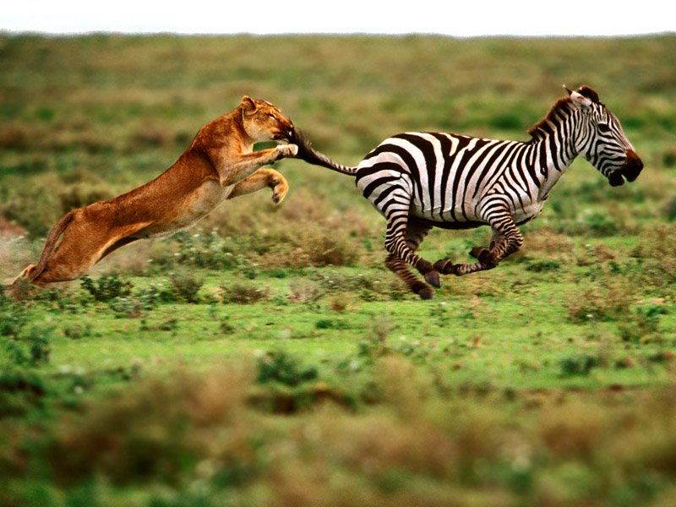
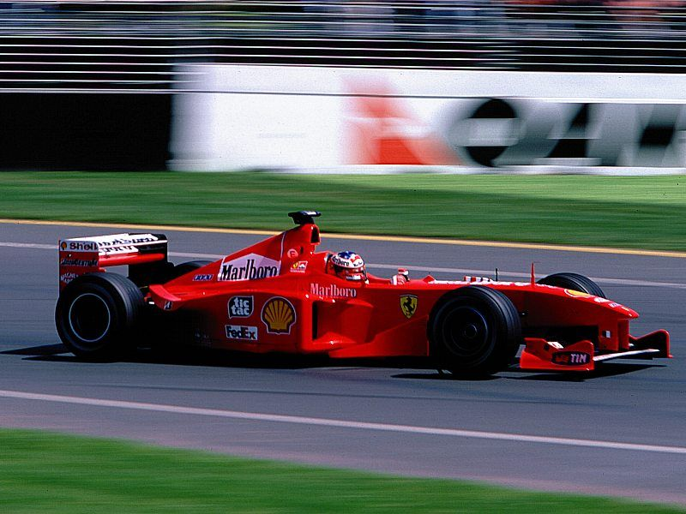

باز (محیط غیرقابل پیش بینی) | (محیط تا حدی قابل پیش بینی) | بسته (محیط قابل پیش بینی )
بازی فوتبال کشتی | راه رفتن روی طناب بازی شطرنج | ژیمناستیک تیر اندازی با کمان
تعقیب ودنبال کردن
هدایت و راندن اتومبیل
تایپ کردن

Slide 22
مهارتهای”مجرد،مداوم و زنجیره ای“
مهارتهای مجرد:شروع و پایان مشخص،کوتاه مدت؛ مثل پرتاب دارت یا شوت کردن که در لحظه انجام میشود.
مهارتهای مداوم:شروع و پایان نامشخص،زمان زیاد؛ مثل شنا کردن،دویدن،دوچرخه سواری واتومبیل رانی.
مهارتهای زنجیره ای:گروهی از مهارتهای مجرد و به هم متصل که پشت سر هم اجرا میشوند؛از نام زنجیره ای مشخص است که ترتیب اجرای آنها مهم است؛مثل شروع حرکت اتومبیل یا برنامه حرکات زمینی ژیمناستیک.

Slide 23
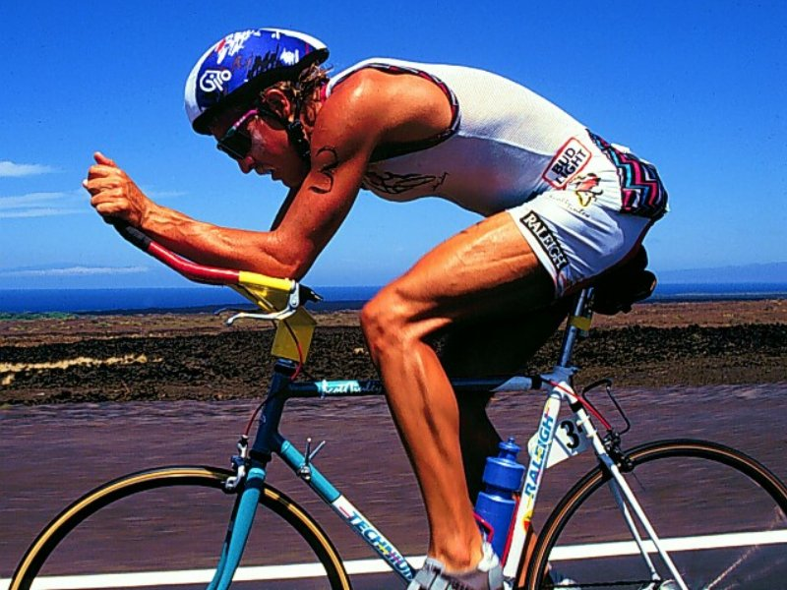
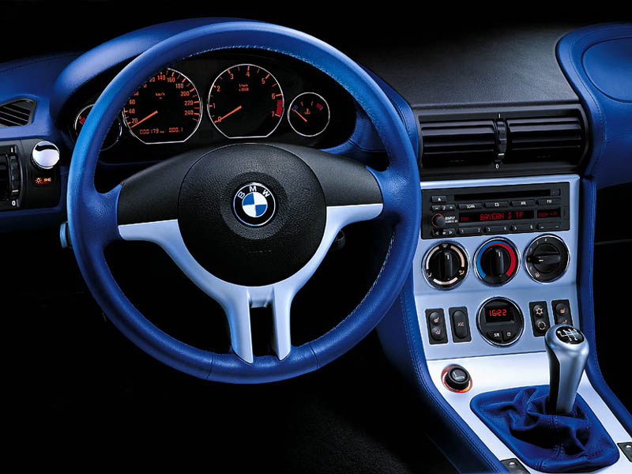

مهارتهای مداوم (شروع و پایان نا مشخص) | مهارتهای زنجیره ای (حرکات مجرد و متصل به هم) | مهارتهای مجرد (شروع و پایان مشخص)
شنا کردن تعقیب کردن | کار کردن در خط تولید برنامه های ژیمناستیک | پرتاب دارت تیر اندازی با تفنگ
دوچرخه سواری
شروع حرکت اتومبیل
پریدن

Slide 24
مهارتهای”شناختی و حرکتی“
مهارتهای شناختی:حرکت از قبل نا مشخص میباشد،کدام اجرا مهم است،نه چگونگی اجرا.مثل بازی شطرنج که مهم نیست حرکت مهره ها سریع،آرام،از چپ یا از راست حرکت کند؛بلکه مهم این است که چه حرکتی انجام شود.
مهارتهای حرکتی:حرکت از قبل مشخص میباشد،چگونگی اجرا و کیفیت آن مهم است.مثل برنامه های ژیمناستیک که حرکت ازقبل مشخص است و فرد به بهتر اجرا کردن فکر میکند.

Slide 25
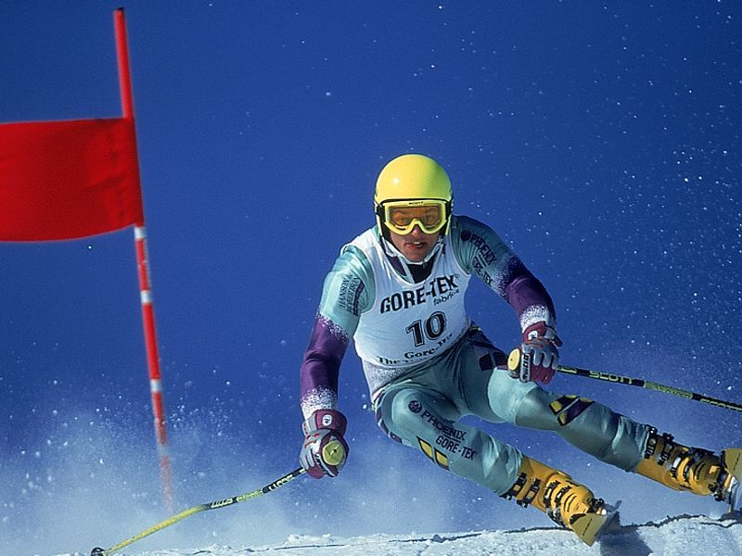
مهارتهای شناختی |  | مهارتهای حرکتی
حداکثر تصمیم گیری حداقل کنترل حرکتی | تا اندازه ای تصمیم گیری تا اندازه ای کنترل حرکتی | حداقل تصمیم گیری حدااکثر کنترل حرکتی
بازی شطرنج پختن غذا مربیگری ورزش | رانندگی در مسابقه اتومبیل رانی قایق رانی | پرش ارتفاع وزنه برداری
اسکی کردن

Slide 26
رویکرد پردازش اطلاعات
اطلاعات به عنوان درونداد به انسان ارائه می شود .در مراحل گوناگون پـردازش
اطلاعات عملیات مختلفی روی این داده ها انجام می شود . این فـرایندها نهایتا
به حرکات مـاهرانه ای منجر می شود کـه آن هـا را بـه عنوان بـرونداد دستگاه
حرکتی می شناسیم . مراحل مشخصی از پردازش اطلاعات وجود دارد کـه داده
ها در سر راه خود از درونداد تا برونداد باید از این مراحل بگذرند . این مراحل به
شرح زیر است :
1- شناسایی محرک
2- گزینش پاسخ
3- برنامه ریزی پاسخ

Slide 27
مراحل پردازش اطلاعات
مرحله شناسایی محرک
آیا محرکی ارائه شده یا نه و اینکه چنانچه محرک ارائه شده بـاشدآن را شناسایی کند .
محیط به وسیله منابع مختلفی مانند : بینایی ، شنوایی ، لامسه ، گیرنده های حـرکتی و
بویایی تجزیه و تحلیل می شوند .
مرحله گزینش – پاسخ
در مرحله گزینش – پاسخ با توجه به شرایط محیطی ، وظیفه تصمیم گیری درباره نـوع
حرکت است : در این مرحله از بین حرکات ممکن یک حرکت انتخاب مـی شود ، مـانند
پاس دادن یا شوت کردن به طرف حلقه . بنابر این مرحله گزینش – پاسخ را می توان به
نوعی مکانیزم تبدیل تشبیه کرد که بین درونداد حسی و برونداد حرکتی رخ می دهد .
مرحله برنامه ریزی – پاسخ
بلافاصله بعد از تصمیم گیری درباره نوع حرکت آغاز می شود . دستگاه حرکتی را بـرای
حرکت مورد نیاز سازماندهی کند .

Slide 28
زمان واکنش و تصمیم گیری
زمان واکنش نشان دهنده بسیار مهم سرعت تصمیم گیری و کارایی آن است .
به فاصله زمانی بین ارائه غیر منتظره محرک تـا شروع پـاسخ گفته مـی شود .
یک مسابقه دو سرعت از زمانی که تپانچه آغاز مسابقه شلیک می شود تـا زمانیکـه دونده دویدن را آغاز می کند مثال خوبی از زمان واکنش است .

Slide 29
زمان واکنش و تصمیم گیری
زمان واکنش در بسیاری از ورزشهای دیگر نیز نشان دهنده سرعت تصمیم گیری است . در بسیاری از مهارتهای سریع ، موفقیت ورزشکار بسته به سرعتی استکه وی می تواند با آن شـرایط محیطی یـا حرکت حـریف را شناسایی کند و تصمیم بگیرد که چه واکنشی نشان بدهد و سپس حرکت مناسب را آغاز کند
. موفقیت هایی این چنین در ورزشهایی مانند : مشت زنی ، فوتبال و اتومبیلرانی فراوان بـه چشم می خورد .

Slide 30
زمان واکنش و تصمیم گیری
زمان واکنش وقتی آغاز می شود کـه محرک ارائـه شده است و
هنگامی پایان میپذیرد که پاسخ شروع شده باشد . بنابر این زمان واکنش مجموع سه مرحله پردازش اطلاعات است .

Slide 31
عواملی که بر زمان واکنش و تصمیم گیری اثر می گذارند
تعداد محرک – پاسخ
در آزمایشگاه ، معمولا چنین موقعیت هایی شامـل چندین محرک و چندین پاسخ است
بـرای مثال چند چـراغ وجود دارد؛تا آزمودنیها از بین آن ها یکی را انتخاب کنند ،
مانند فشار دادن دگمه های مختلف
، بسته به این که کدام چراغ روشن شده باشد . این فرایند به نام زمـان واکنش انتخابی
نامگذاری شده است و طی ان اجرا کننده بـایـد یک پاسخ را از بین حـرکـات ممکن و از پیش
تعیین شده انتخاب کند .عموما به موازات افزایش حرکت های ممکن ، زمان مورد نیاز برای پاسخ
به هر کدام از آن ها نیز افزایش می یابد که همان افزایش در زمان واکنش انتخابی است .

Slide 32
تعداد محرک – پاسخ
سریع ترین زمان واکنش فقط شامل یک محرک و یک پاسخ است و بـه آن زمـان واکنش سـاده مـی گویند .
وقتی که تعداد محـرک – پاسخ از یک بـه دو افزایش پیدا مـی کـنـد ، افزایش زمـان
واکنش بسیار زیاد است . زمان واکنش از حدود 190 هزارم ثانیه در زمان واکنش ساده به بیش از 300 هزارم ثانیه در زمان واکنش انتخابی افزایش پیدا کرده است .

Slide 33
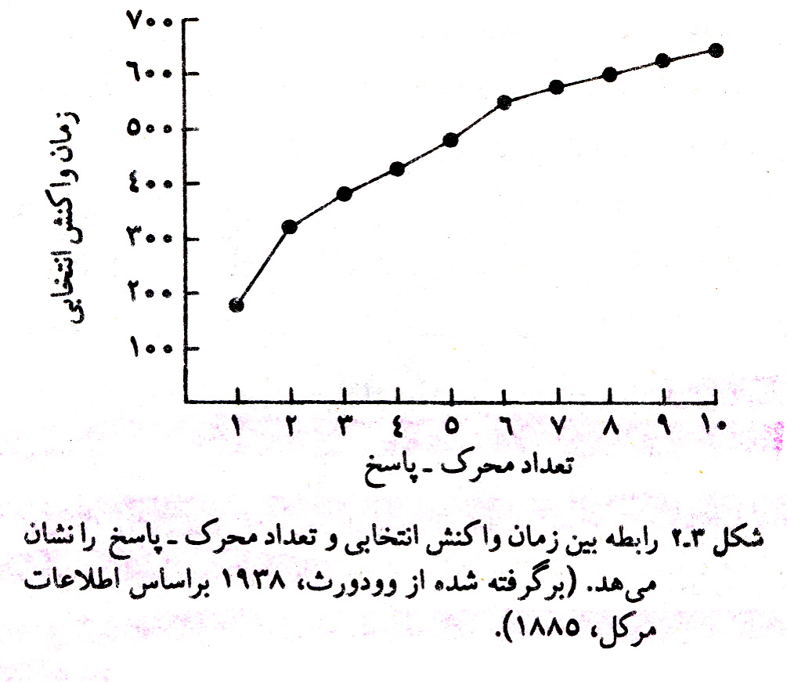
تعداد محرک – پاسخ
قانون هیک
این قانون بر این مطلب اشاره دارد که هر بار تعداد محرک و پاسخ دو برابر شود زمان واکنش انتخابی با میزان ثابتی افزایش پیدا می کند.

Slide 34
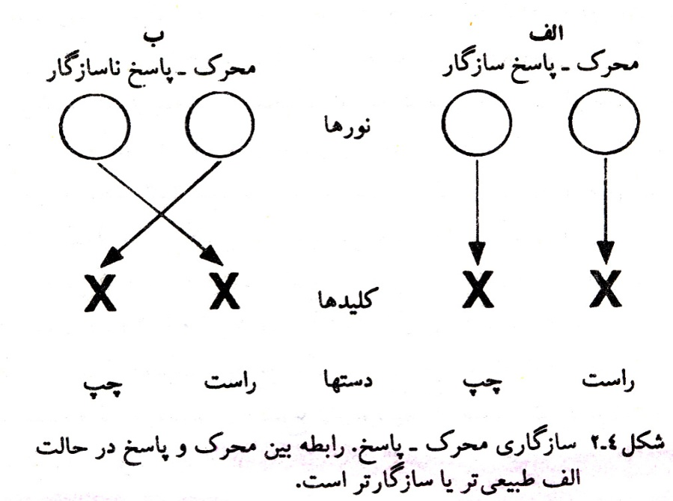
سازگاری محرک – پاسخ

Slide 35
مقدار تمرین
دو عامل اصلی که زمان واکنش را تاثیر می گذارد نوع ومقدار تمرین است.
تمرین یکنواخت به صورتی که یک محرک همیشه به یک پاسخ منجر شود به ایجادواکنش سریع کمک می کند.

Slide 36
مقدار تمرین
هنگام ازدیاد محرک – پاسخ
تمرین کردن ، شیب افزایش زمان واکنش را کاهش می دهد . معنای
این جمله آن است که اثر تمرین بر زمان واکنش ساده ، ناچیز اما بر
زمان واکنش انتخابی چشم گیر است . این اثر وقتی زیاد تر می شود
که تعداد محرک - پاسخ زیاد و سلزگاری آن کم باشد . افرادی کـه
در شغل خود یا ورزش ورزیده شده باشند مـی توانند واکنش هایی
را انجام دهند که به پردازش خودکار نزدیک باشد . ایـن واکنش ها
بسیار سریع اند و با افـزایـش تعداد محرک - پاسخ اندکی آهسته
می شوند .

Slide 37
پیش بینی کردن برای تقلیل تاخیر
یکی از روشهای مناسب برای فایق آمدن بر زمان واکنش طولانی ایـن است کـه اجـرا کننده
بتواند وقوع محرک را پیش بینی کند .
او می تواند پیش بینی کند که چه حادثه ای در محیط اتفاق خواهد افتاد و در چه زمانی واقع خواهد شد
. بنا بر این اجراکننده می تواند اطلاعات را از پیش پردازش کند
. افـراد ماهر می دانند که کـدام محرک احتمالا در کجا و در چـه زمانی
ظاهر خواهد شد . بنابر این فردی که به این اطلاعات مجهز باشد می تواند پاسخ لازم را پیش بینی و حرکات را از پیش سازماندهی کند .

Slide 38
پیش بینی کردن برای تقلیل تاخیر
انواع پیش بینی : پیش بینی به دو صورت انجام می شود .
یکی پیش بینی این کـه در محیط چه اتفاقی خواهد افتاد که امر با اهمیتی است
، این پیش بینی فضایی است . اطلاعات فضایی به ورزشکار کمک می کند تا حرکت را
از پیش سازمان دهد بنا بر این زمانی که علامت حرکت داده شود ، حرکت با زمان واکنش
بسیار کوتاه تر آغاز می گردد .
گاهی اوقات اجرا کننده می داند که چه حادثه ای واقع خواهد شد ، اما احتمالا نمی داند
کـه آن واقعه در چـه زمانی روی خواهد داد .
در ورزش راگبی می دانیم بازیکنی که با توپ در حال دویدن است سر انجام پاس
کوتاهی به هم تیمی خود خواهد داد ، اما زمان آن را نمی توانیم پیش بینی کنیم . ایـن پدیده
به پیش بینی زمانی معروف است .

Slide 39
فواید پیش بینی
پیش بینی های فضایی و زمانی هر کدام به طریقی برای ورزشکار سودمند است . اگر او بتواند هر دو پیش بینی را با هم انجام دهد سودی را که می برد مضاعف خـواهد شد .
چند عامل بر پیش بینی کردن درست اثر می گذارد ، اولین عـامل یکنواختی عمل است ،
برای مثال اگر حریف من در تنیس روی میز همیشه به طرف
ضعیف تـر من سرویس بزند به تدریج توانایی پیش بینی آن را پیدا می کنم
و نهایتا به طریقی آن را دفع خواهم کرد .

Slide 40
توجه
اولین خطر پیش بینی زمانی متوجه ما می شود که حرکت پیش بینی شده همان حرکتی نباشد که حریف اجرا می کند
. برای مثال پیش بینی این که
حریف دربازی تنیس توپ را به سمت چپ زمین بازی خـواهد زد ، بـرای
برگرداندن آن شما به همان سمت می کشاند اما ارسال ان به طرف راست و برخورد آن با زمین شما را مایوس می کند .

Slide 41
انگیختگی
انگیختگی را می توان سطح هیجان یا فعالیت بوجود آمده در دستگاه عصبی مرکزی تعریف کرد .
یکی از اصول مهم آن اصل یو وارونه است . افزایش انگیزه عموما باعث بهبود در اجرا ی مهارت ها می شود
معمولا بهترین اجرا در حد متوسط از انگیختگی دیده می شود
و به همین ترتیب اگر انگیختگی افزایش یابد ، اجرا ضعیف تـر
می شود

Slide 42
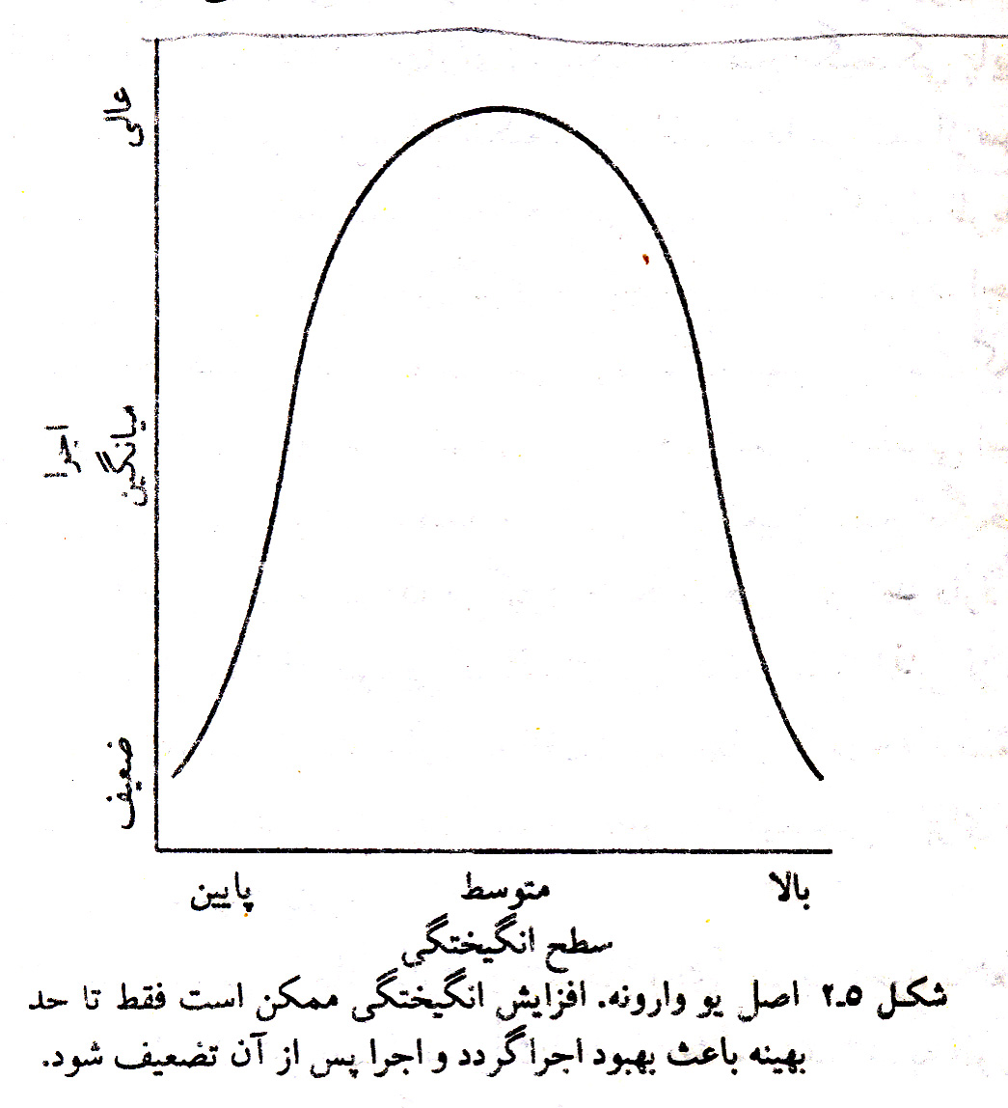
اصل یو وارونه

Slide 43
باریکی ادراکی
یکی از تغییرات مهم در پردازش اطلاعات با سطح انگیختگی زیاد است . باریکی ادراکی باعث افت اجرا خواهد شد .
بینایی یک غواص را با یک راننده و دامنه دید او مقایسه کنید. حوزه دید یک راننده بیشتر است در حالی که غواص به یک سری از محرکها توجه می کند که نیاز است.
*چنانچه محرک غیر منتظره ای رخ دهد باریکی ادراکی باعث افت در اجرا میشود.

Slide 44
نظریه بهره برداری از نشانه ها
این نظریه را ایستربروک مطرح کرده ، به تشریح افت کیفیت اجـرا کـه ناشی از سطح انگیختگی زیـاد است کمک مـی کند
*موقعی که انگیزه کم و حوزه ادراکی وسیع است اجراکننده به دامنه گسترده ای از نشانه ها دسترسی دارد که فقط تعداد محدودی از آنها به اجرای موثر مربوط هستند به همین دلیل اجرا از حد مطلوب پایین تر است.
*به موازات افزایش سطح انگیختگی توجه و تمرکز فقط به نشانه های مربوط معطوف می کردد.
*حد مناسب سطح انگیختگی آن است که در آن توجه به منظور شناسایی محرکهای مربوط متمرکز شود و از نشانه های نامربوط صرف نظر گردد.
.

Slide 45
نظریه بهره برداری از نشانه ها
.* انگیختگی در اوج خـود منجر بـه گوش به زنگ بودن شدید یا آشفتگی مـی شود
ایـن حالت عموما به نام پانیک معروف است.
حالت انگیختگی زیاد کنترل حرکات را ضعیف می کند.

Slide 46
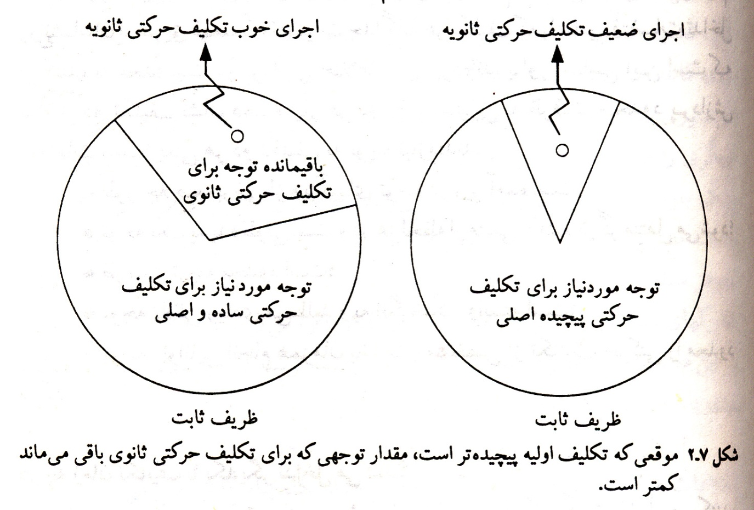
توجه واجرای انسانی
محدودیت در توانایی پردازش اطلاعات

Slide 47
محدودیت در توانایی پردازش اطلاعات
مسابقه تنیس سکوت گریه بچه
توجه یک پدیده طولی است که در آن تمرکز روی یک موضوع و سپس روی موضوع دیگر معطوف خواهد شد.
اگر مقدور باشد می توان توجه را در یک زمان بر روی دو موضوع متمرکز کرد.
توجه گاهی بر محرک خارجی (درک حرکات حریف)
توجه گاهی بر اطلاعات حسی داخلی( حس حرکت ناشی از عضلات و مفصلها
گاهی بر اعمال ذهنی ( سعی بر به یاد آوردن یک تکنیک خاص )

Slide 48
ویژگیهای توجه
یک پدیده طولی است.
ظرفیت توجه محدود است.
توجه تلاش زیادی را می طلبد
به انگیختگی وابسته است.
توجه توانایی انجام همزمان بخشهای مشخصی از تکالیف حرکتی را محدود می کند.

Slide 49
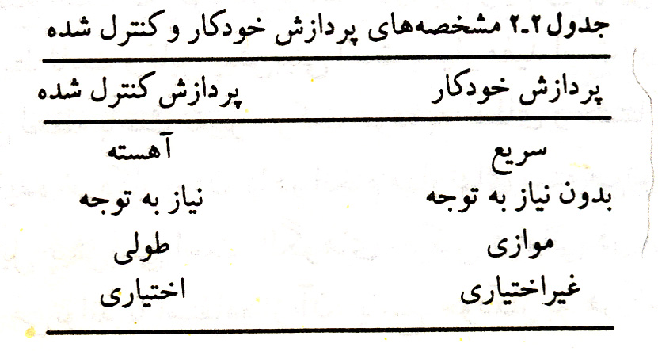
حرکاتی که شما به صورت ماهرانه انجام می دهید ناشی از تمرین زیاد است.

Slide 50
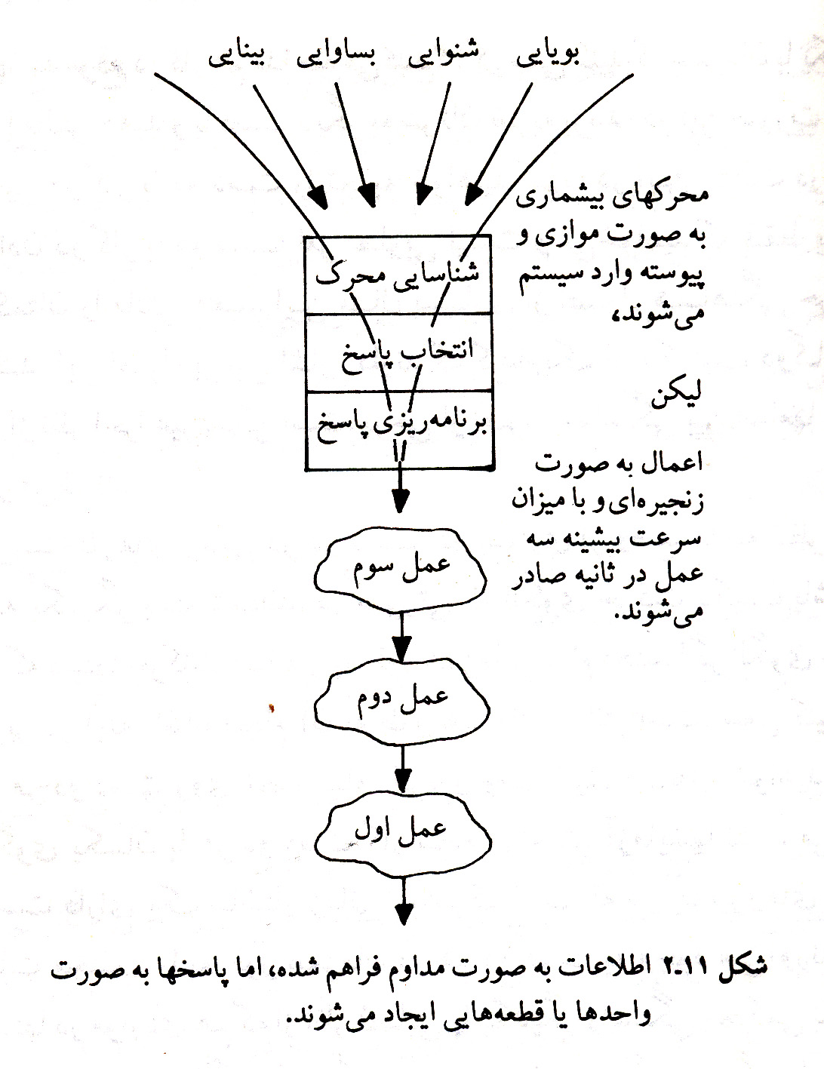
در چه زمانی تکالیف با یکدیگر
تداخل می کنند
یکی از راهها مطالعه مراحل پردازش اطلاعات است.

Slide 51
خودکار بودن
پردازش سریع زمانی که محیط قابل پیش بینی است بسیار مفید است ولی وقتی محیط باعث تغییر حرکت شود به خطای وحشتناکی منجر می شود.
حداکثر فایده خودکار بودن را در مهارتهای بسته که محیط نسبتا قابل پیش بینی است ؛ می توان دید.

Slide 52
خودکار بودن
توانایی برای پردازش خودکار چگونه به وجود می آید. ( تمرین )
تمرین وقتی بیشترین اثر را دارد که در شرایط یکنواخت انجام گیرد.
تمرین در شرایط یکنواخت یعنی تمرینی که در آن یک محرک ویژه همیشه به یک پاسخ منجر شود. چراغ قرمز ترمز کردن

Slide 53
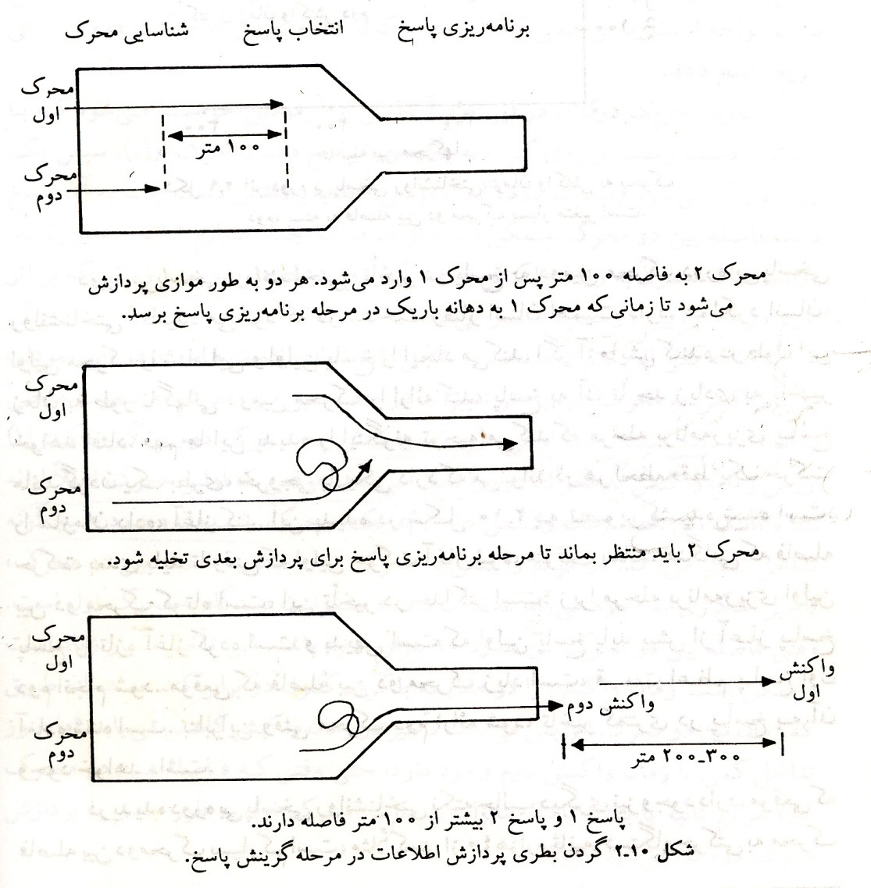
دوره بی پاسخی روانشناختی
(تاخیر در پاسخ به دومین محرک دوره بی پاسخی روانشناختی نامیده می شود.)
این پدیده در فریب دادن کاربرد زیادی دارد.
فاصله بین محرک اول و دوم نباید کمتراز 60هزارم و بیشتر از150ثانیه باشد و گرنه بی فایده است.

Slide 54
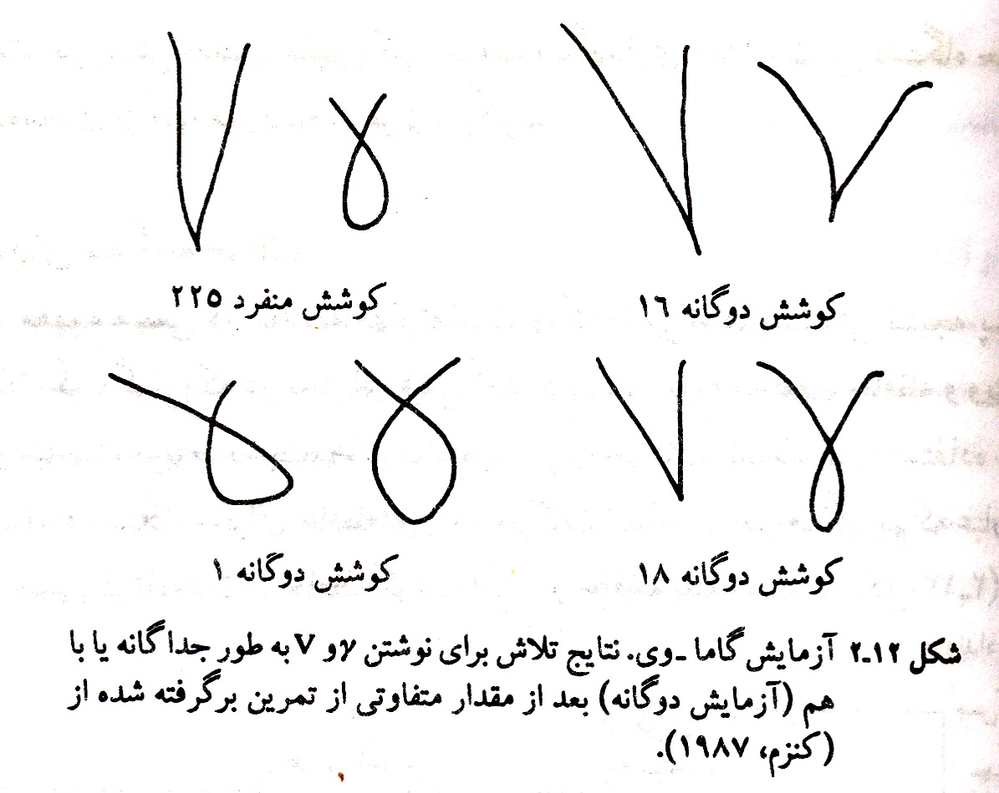
دستها چه موقع در کار هم دخالت می کنند
اگر ساختارهای زمانی در دو عضو مختلف باشند حرکت همزمان دو دست بسیار مشکل است. )مثل ضربه زدن به سر و مالیدن شکم به طور همزمان(

Slide 55
دستها چه موقع در کار هم دخالت می کنند
بعضی از انسانها با توجه به شغل خود (نوازندگان ؛ ورزشکاران ؛کارگران ) توانایی کار کردن با دو دست را با تمرین مداوم به دست می آورند.

Slide 56
سیستمهای سه گانه حافظه
الف – ذخیره حسی کوتاه مدت :
حسی ترین جنبه حافظه است.
پردازش اطلاعات به صورت موازی است.
پردازش اطلاعات باعث نگه داری موقت 4/1ثانیه ای در ذخیره حسی کوتاه مدت می شود.

Slide 57
سیستمهای سه گانه حافظه
حافظه کوتاه مدت :
توجه خاص اطلاعات را به حافظه کوتاه مدت هدایت می کند.
دارای ظرفیت پایینی است و نمی تواند بیشتر از 2+7قطعه اطلاعات را درون خود نگه دارد.
محدودیت این حافظه 30ثانیه است.

Slide 58
سیستمهای سه گانه حافظه
حافظه دراز مدت :
دارای ظرفیت بالایی است و محدودیتی ندارد.
اطلاعات به وسیله پردازش کنترل شده که در حافظه كوتاه مدت صورت می گیرد ؛در حافظه دراز مدت نگه داری می شود.
مهارتهای حرکتی به ویژه مهارتهای مداوم مانند دوچرخه سواری یا شنا کردن پس از سالها بی تمرینی یه طور کامل فراخوانی می شود.
مهارتهای کلامی و ذهنی ( لغات زبان خارجی )و مهارتهای حرکتی مجرد آسانتر فراموش می شوند.

Slide 59
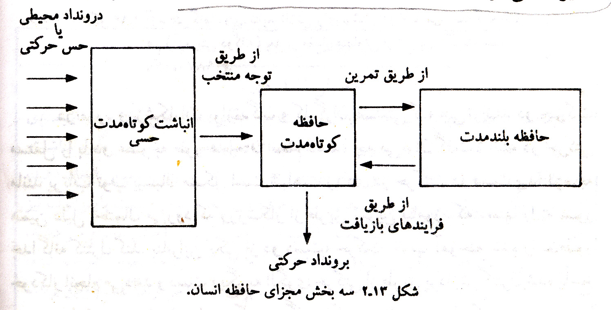
سیستمهای سه گانه حافظه

Slide 60
نظریات در یادگیری
تحقیقات در یادگیری در سه حیطه میباشد.
الف عصبی روانی
رفتار گرایی
ذهن گرایی ( شناخت گرایی)

Slide 61
نظریات در یادگیری
نظریات عمومی : در کل تئوریهای یادگیری موجود است.
نظریات اختصاصی: که مربوط به حرفه خود ما میشود.

Slide 62
بنیاد نظریات یادگیری
رفتار گرایی
پیشوای این مکتب ارسطو بود.
بر ارتباط بین محرک و پاسخ تاکید داشتند.
روش یادگیری برمبنای آزمایش و خطا میباشد.
دانشمندانی چون پاولوف ؛ اسکینروثرندایک فعالیت کرده اند.

Slide 63
ذهن گرایی ( شناخت گرایان ؛ خرد گرایان )
مکتب گشتالت را تاسیس کردند.
پیشوای این مکتب افلاطون است
روش یادگیری برمبنای بینش و بصیرت است.
دانشمندانی چون کهلر ؛ کافکا ؛ ورتهایمر؛ ژان پیاژه؛ برونر در این زمینه کار کردند.

Slide 64
آماده سازی وو راهبردهای طرح ریزی تمرین
این فصل اصولی را به شما عرضه میکند که از طریق آنها بتوانید مشکلات چگونگی تمرین و زمان آن را حل کنید.

Slide 65
مراحل یادگیری
فیتز و پوسنر در سال 1967مدلی را برای یادگیری معرفی میکنند که دارای سه مرحله است.
مرحله کلامی – شناختی
مرحله حرکتی
مرحله خودکاری

Slide 66
مرحله کلامی – شناختی
تکلیف برای فراگیرنده تازه است .
سوالات زیادی درباره شناسایی هدف ؛ارزشیابی؛چه بایدها و چراها و ......... مطرح است.
تمامی این مرحله به مسائل شناختی مربوط میشود ؛ پس میتوان از وسایل کمک آموزشی بهره گرفت.
بهره یادگیری و تسلط در این مرحله بسیار زیاد است.
اشتباه در این مرحله زیاد است.

Slide 67
مرحله حرکتی
اغلب مشکلات شناختی حل شده اند.
تمرکز بر سازماندهی الگوهای حرکتی که برای ایجاد حرکت موثرند؛ معطوف میشود.
ثبات و کنترل – اعتماد به نفس- پیشرفت سریعتر-بهبود سریع در اجرا-نظارت بر بازخورد- شناسایی خطا-افزایش سریع در یکنواختی حرکت از ویژگیهای این مرحله است.
این مرحله بیشتر از مرحله شناختی طول می کشد.

Slide 68
مرحله خودکاری
نیازی به توجه ندارد.
اعمال غیر ارادی است.
اعتماد به نفس بیشتر است .
قابلیت شناسایی خطاها بیشتر تکامل می یابد.
توانایی در اصلاح حرکات.
پیشرفت در اجرا به آهستگی ادامه می یابد.

Slide 69
ملاحظات پیش از اجرا
در فرایند تمرین برخی از جنبه ها دارای اهمیت میشوند.
ایجاد انگیزش برای یادگیری
آموزش و دستور العملها
نمایش مهارتها

Slide 70
ایجاد انگیزش برای یادگیری
انگیزش برای تمرین (بعضی از فراگیرندگان دیرتر برانگیخته میشوند)
معرفی مهارت برای ایجاد انگیزه (به فراگیرنده بگویید که یادگیری مهارت برای او مفید است.)(یادگیری مهارت به شاگرد در آینده هدف و جهت می بخشد.)
هدف گزینی برای یادگیری (به فراگیرنده بگویید بهترین اجرای خود را به نمایش بگذارد یا معیاری را برای خود تعیین کند.)( هدفها نباید دور از دسترس باشد.)

Slide 71
آموزش و دستور العملها
تصویر کلی از مهارت راارائه دهید. این تصویر کلی از مهارت
شامل دستور العملها ؛ الگو سازیها و نمایش است.
دستور العملها معمولا گفتاری هستند. ( نوشتاری نیز هستند*)
( در حین حرکت این احساس را خواهی داشت.)
توصیف کلامی برای جنبه های ابتدایی مهارت مناسبتر است.
از آموزشهای کلامی غفلت نکنید؛ چون شامل اطلاعات بسیار مفید هستند.
مهارتها را از طریق مربوط کردن آنهابه آموخته های قبلی فراگیرندگان معنی دارتر کنید.

Slide 72
یادگیری مشاهده ای و نمایش مهارتها
از وسایل کمک آموزشی استفاده کنید.( فیلم؛ نوار ویدئو؛نمایش مهارت توسط فراگیرنده ماهر یا مربی )زیرا به عنوان یک مکمل خوب است.
الگو هر کسی باشد باید ویژ گیهای مهارت را نشان دهد.تاکید بر یادگیری مشاهده ای به ویژه در مراحل اولیه تمرین روند خوبی در زمینه آموزش است.
الگو و نمایش اطلاعات زیادی را به همراه دارد ؛ پس بهتر است از روش نشانه ای استفاده گردد.

Slide 73
اصول بنیادی تمرین
چند نکته :
مقدار و کیفیت تمرین مهمترین عامل در یادگیری است.
برای نشان دادن سطوح بالای مهارت نیاز به صرف زمان ؛ تلاش و تمرین زیادی است.
سازماندهی تمرین کارآمد از اهمیت خاصی برخوردار است.

Slide 74
تمرین ذهنی Mental practice
به آن مرور ذهنی نیز می گویند.
یک مهارت روانی است که در آن تصاویر ذهنی مثبت و آشکاری در مغز ایجاد میشود.
عملکرد ورزشکاران بازتابی از افکار و احساسات آنها است ؛ پس؛ میتوانند با ایجاد تصاویر ذهنی مثبت از خودشان در حال انجام مهارت؛مهارت خودشان را بالا ببرند.
ایجاد تصاویر ذهنی موفقیت آمیز احساس اعتماد به نفس آنهارا تقویت می کند.؛در نتیجه کمک خواهد کرد تا عملکردی با نتیجه مثبت پیش روی داشته باشند.

Slide 75
تعریف تمرین ذهنی
در ادبیات یادگیری و اجرا ی مهارت تمرین ذهنی مرور شناختی مهارت بدنی در غیاب حرکت بدنی آشکار است.
ما نبایداین نوع تمرین را با مراقبه اشتباه کنیم.

Slide 76
مراقبه Meditation
مراقبه معمولا به معنای درگیر شدن ذهن در فکر عمیق به صورتی است که آگاهی اورا از محیط اطراف دور کند.
ما میتوانیم مراقبه را نوعی تمرین ذهنی بدانیم.
به نظر میرسد که مراقبه برای عملکرد بدنی راه بالقوه موثری است.

Slide 77
موقعیتهای بکار گیری تمرین ذهنی
الف- برای معلمان
ب- برای مربیان
ج-برای درمانگران
د-برای ورزشکاران به خصوص حرفه ای ها
ه-برای افراد عادی( مثل خودتان؛ رهبران و......)

Slide 78
زمان استفاده از تمرین ذهنی
الف- پیش از تمرین
ب- در بین تمرین
ج- بعد از تمرین و مسابقه

Slide 79
دلایل استفاده از تمرین ذهنی
الف- ورزشکارانی که بنا به دلایل از تمرین فیزیکی محروم مانده اند؛ مثل مسافتهای طولانی
ب- آسیب جسمی ورزشکاران
ج- یادگیری فعالیت جدید
د- باز آموزی مهارتهای گذشته
افزایش کارایی و صرفه جویی در مصرف انرژی

Slide 80
مواردی که برای آمادگی جهت تصویر سازی ذهنی باید رعایت شود
الف- محیط مناسب
ب- آرامش داشتن هنگام توجه
ج- انگیزه برای تمرین
د-نگرش یا انتظارصحیح
ه- تمرین با قاعده و منظم

Slide 81
مراحل برنامه تمرین تصویر سازی ذهنی
الف آگاهی حسی
ب- تمرین واضح بینی
ج- تمرین کنترل پذیری

Slide 82
انواع تصویر سازی
الف – تصویر ساز ی درونی در این نوع تصویر سازی فرد تصور می کند که واقعا درون بدن خویش قرار دارد و حسهایی را تجربه میکند که در مو قعیتهای واقعی انتظار می رود .
ب- تصویر سازی بیرونی : در تصویر ساز ی بیرونی فرد مانند تماشای فیلم سینمایی خودش را از دیدگاه مشاهده گر میبیند.

Slide 83
هدف ازتمرین تصویر سازی ذهنی
هدف ازتمرین تصویر سازی ذهنی ورزشی تقویت تصویر سازی ذهنی روشن ورزشکار و قابلیت کنترل آن از طریق تمرین مشخص است.

Slide 84
تمرین ذهنی و کسب مهارت
مطالعات اثر بخشی تمرین ذهنی در کسب مهارتهای حرکتی در شرایط تمرین ذهنی ؛ بدنی و حالت کنترل بدن تمرین مقایسه می کند.
یافته ها نشان میدهد :
الف – تمرین بدنی بهتر از شرایط دیگر است.
ب- تمرین ذهنی بهتر از حالت بدون تمرین است.*******
ج- استفاده از ترکیب تمرین ذهنی و بدنی به مراتب بهتر است.

Slide 85
تمرین ذهنی وتوانایی تصویر سازی
شواهدی وجود دارد که نشان میدهد؛ اثر بخشی تمرین ذهنی به توانایی تصویر سازی فرد مربوط مربوط است.
مطالعات گسترده هال و همکارانش:
برخی از مرد م در تصور عملی که برایشان توضیح داده میشود با دشوار ی مواجه اند؛در حالی که دیگران می توانند با وضوح و کنترل زیادی تصور کنند.
پر اهمیت ترین مشکل تصویر سازی ذهنی تشخیص این مسئله است که خود این قابلیت یک مهارت است.

Slide 86
تمرین ذهنی وتوانایی تصویر سازی
توانایی تصویر سازی یکی از متغیرهای تفاوت بین افراد است.
کلیه افراد میتواند قدرتهای تصویر ساز ی ذهنی خود را از طریق تمرین توسعه دهند.
اولین قدم در استفاده از تمرین ذهنی ارزیابی میزان مهارتهای تصویر سازی ذهنی ورزشکاران است.

Slide 87
چرا تمرین ذهنی موثر است
دو توضیح وجود دارد:
الف -توضیح عصبی عضلانی
ب- تو ضیح شناختی

Slide 88
توضیح عصبی عضلانی
بنیاد عصبی عضلانی بر این مسئله اشاره میکند که عضلاتی که در تمرین ذهنی فعالیت الکتریکی نشان می دهد که دراجرا ی واقعی عمل درگیر است. ( تحقیق جاکوبسن 1931)

Slide 89
تو ضیح شناختی
پژوهشگران عمدتا موافقند که در اولین مرحله یادگیری یک مهارت حرکتی فعالیت شناختی زیادی وجود دارد.
بیشتر فعالیتها به پرسشهای چه باید به کنم مربوط است.
نباید تعجب کرد که تمرین ذهنی برای کسانی موثر باشند که مهارت تازه ای می آموزند یا مهارت کهنه ای را باز آموزی می کنند.
تمرین ذهنی بدون فشار فعالیت بدنی به فرد کمک میکند تا به بسیاری از سوالات مربوط به اجرا پاسخ دهد.

Slide 90
چه مواردی را باید رعایت کرد
الف- با مهارتهایی که خوب انجام میدهید تمرین را شروع کنید.
سپس روی مهارتهایی که می خواهید آن را بهبود بخشید امتحان کنید.
سعی کنید مهارتی را که روی آن کار می کنید احساس کنید.
کارهایی راکه میخواهید در هر جلسه انجام دهید در مسیر رسیدن به محل تمرین در ذهن خود مرور کنید.

Slide 91


Slide 92
تمرین کلی در مقابل تمرین بخش بخش
برخی از مهارتها پیچیده است.( یعنی دارای تکالیف زیادی هستند مثل ژیمناستیک و.....)
در آموزش چنین مهارتهایی نمی توان تمام جنبه ها را با هم نشان داد.
اگر درآموزش؛ این مهارتها را به بخشهای کوچکتر تقسیم نکنیم برای یادگیرنده مشکلاتی را از لحاظ تعداد به وجود می آوریم.
بهتر این مهارتها را به بخشهای کوچکتر تقسیم کنیم.
تفاوت در اثر بخشی تمرینات بخش بخش به نوع مهارت بستگی دارد.

Slide 93
مهارتهای زنجیرهای دراز مدت
مهارتهایی هستند که دارای توالی هستند و می باید پشت سر هم انجام شود . ( مثل حرکات زمینی در ژیمناستیک ؛ اسکی بازان و عبور از پیچ ها مختلف )
تمرین بخش بخش مناسب است.
در بسیاری از مهارتهای زنجیرهای اجرای یک بخش ؛ حرکتی را که در بخش بعدی انجام میشود را مشخص می کند.

Slide 94
مهرتهای مجرد کوتاه مدت
تمرین بخش بخش در این مهارتها مفید نیست .بویژه اگر ماهیت مهارت سریع و پرتابی باشد.
وقتی که مهارتها ی سریع به اجزایی اختیاری تقسیم شوند و جداگانه تمرین گردند ؛ آنقدر تغییر میا بند که دیگر شباهتی به آنچه که در تکلیف کلی انجام می شوند ندارند و تمرین به یادگیری مهارت کمک نمی کند.

Slide 95
برنامه های حرکتی و اصل اختصاصی بودن
حرکات سریع اصولا به شکل حلقه باز کنترل میشوند و تصمیم گیری در باره ساختار عمل آنها پیشاپیش انجام می گیرد.اظهار شده است جدا کردن و تغییر جزئی بخشی از حرکت برای تمرین جداگانه آن بخش را آنقدر تغییر میدهد :] دیگر ربطی به زمینه کلی مهارت نخواهد داشت.

Slide 96
تمرین بخش بخش پیشرو
قدر ی تمرین بخش بخش حتی در اعمال بسیار سریع نیز مفید است.
در این روش بخشهای بزرگ و پیچیده به تنهایی ارائه میشوند

Slide 97
در هفته چقدر باید تمرین کرد
تمرین روزانه دارای حد مشخصی است.
زمان تمرین دو ساعت کمترین میزان یادگیری را به همراه دارد.
برای یادگیری مهارتهای عادی ؛ تمرین نه چندان روزانه بسیار موثر است.
در اکثر محیطهای یادگیری افزایش نوبتهای تمرین عموما یادگیری را افرایش می دهد.

Slide 98
دوره های کار واستراحت.
دو دسته از تمرینات انبوه و فاصله دار معرفی میشود.
تحقیقات نشان داده است که کاهش مقدار استراحت بین نوبتهای تمرین زمان لازم را برای از بین بردن خستگی تقلیل می دهد و در نوبت بعدی تمرین عملکرد را تضغیف می کند.
بین تمرینهای انبوه استراحت کمی وجود دارد.
بین تمرینهای فاصله دار استراحت بیشتری وجود دارد.
کاهش مقداراستراحت بین نوبتهای تمرین عملکرد را تضعیف می کند.

Slide 99
تکالیف مجرد
در تکالیف مجرد مانند شوت بسکتبال شواهدی وجود ندارد که نشان دهنده کم شدن یادگیری بر اثر کم کردن زمان استراحت باشد و شاید بتوان گفت در برخی از موارد به یادگیری کمک هم خواهد کرد.

Slide 100
تکالیف مداوم
اکثر تحقیقات مربوط به تمرین انبوه و فاصله دار شامل مهارتهای مداوم مانند شنا و دوچرخه سواری است.
کاهش استراحت میزان پیشرفت را کاهش می دهد.
تمرین انبوه اجرا را تضعیف می کند و بر یادگیری اثر کمی می گذارد.

Slide 101
اشارات نظری و عملی
افرادی که به روش انبوه تمرین می کنند خسته تر هستند.
خستگی ممکن است در بعضی از مواقع صدمات جبران ناپذیری وارد کند.
دادن استراحت بیشتر تعداد کوششهای تمرینی را کا هش داده تاثیر منفی می گذارد.
نسبت تمرین به استراحت در مورد یادگیری همه مهارتها عمومیت ندارد . در بعضی از مهارتها نیاز به استراحت بیشتر و در بعضی بالعکس.

Slide 102


Slide 103
ساز ماندهی تمرین
تمرین مهمترین عامل برنامه ریزی نیست.
کیفیت تمرین باید مورد توجه باشد.
برای بهره مندی از تمرین می باید برنامه ریزی درستی داشته باشیم. (کادی و جاکوبی 1982) ( جورک1975*1979) (لاندور و جورک 1978) (شی و مورگان 1979 )(گود و مگیل 1986 )

Slide 104
تمرین مسدود و تمرین تصادفی
در یک جلسه تمرین ممکن است نیاز براین باشد که چند تکنیک آموزش داده شود. به عنوان مثال در فوتبال ؛ والیبال و..... تکنیکهای مختلف اجرا شود.
در این مواقع به دو صورت مسدود و تصادفی تمرین صورت می گیرد.

Slide 105
تمرین مسدود
در تمرین مسدود ابتدا مهارت الف را انجام داده وتمام می کنیم و سپس مهارت ب و بعد مهارت ج را تمرین می کنیم.
به این روش که در آن تمام کوششهای تمرینی یک مهارت پیش از شروع مهارت بعدی کامل میشود تمرین مسدود می گویند.
ج
ب
الف

Slide 106
تمرین تصادفی
در تمرین تصادفی ترتیب ارائه مهارتها آرایش تصادفی دارند.
فراگیرنده در این تمرین می تواند هر کدام از سه مهارت را بدون ترتیب انجام دهد.

Slide 107
آثار دو برنامه تمرینی چیست
روش مسدود باعث اجرای تمرین بهتری نسبت به روش تصادفی میشود.
کسانی که با آرایش تصادفی تمرین کرده اند درآزمون یاد داری امتیازات بهتری به دست می آورند.
هرجند تمرین تصادفی در طول مرحله یادگیری کمتر موثر است برای یادگیری از تمرین مسدود بهتر است.

Slide 108
چرا تمرین تصادفی موثرتر است
در تمرین مسدود فراگیرنده لازم نیست روش انجام حرکت را از ذهن خود بازیابی کند در صورتی که در تمرین تصادفی این مسئله به خاطراینکه ویژگیها تغییرمیکند باعث فراموشی میشود وفراگیرنده می باید در هرکوشش برنامه متفاوتی را بازیابی کند.

Slide 109
چرا تمرین تصادفی موثرتر است
ارائه مکرر یک تکلیف باعث میشود که اختلافات و شباهتهای بین تکلیفهای متعدد آشکار نشود.در صورتی که در تمرین تصادفی افزایش معنا و تمایز در تکالیف حرکتی حافظه با دوام تری را به وجود می آورد؛این امر حافظه را تقویت می کند. (شی و زیمنی 1983 )

Slide 110
چگونه از تمزین تصادفی در آموزش استفاده شود
در ابتدای یادگیری یعنی در مرحله کلامی –شناختی ممکن است تمرین مسدود کمی از تمرین تصادفی مفید تر است.
پس از مرحله اول یادگیری مربی باید برای پرهیز از تمرینات تکراری از روشهای دیگر استفاده کند.
به فراگیرنده توضیح دهید که تمرین تصادفی هر چند در کیفیت اجرای تمرین اولیه کاهش را ایجاد می کند در واقع در آزمون یادداری بهتر عمل می کند.
تکرار ؛ مخصوصا تکرارهای بدون تغییر؛ عموما در یادگیری دارای تاثیر کمی هسنتد.

Slide 111


Slide 112
بازخورد
یکی از مهمترین فرایندهای یادگیری استفاده از بازخورددر اعمالی است که در تمرین انجام می شود.
بازخورد می تواند پیامد طبیعی حرکت باشد. مثل پرواز توپ
بازخورد می تواند به اشکال مصنوعی ارائه شود مثل امتیازات در ورزش
بازخورد می تواند به صورت کلامی باشد مثل ادامه بده ؛ آفرین و.....

Slide 113
بازخورد
واژه بازخورد به تحلیل دستگاه کنترل حلقه بسته باز می گردد و به معنای خبرهای درباره تفاوت بین اجرا و حالت هدف است.
در کنترل حلقه بسته بازخورد به معنای خبر در باره خطااست.

Slide 114
بازخورد
طبقه بندی بازخورد
الف- بازخورد درونی
ب- بازخورد بیرونی

Slide 115
بازخورد
بازخورد درونی
به آن بازخورد ذاتی می گویند.
خبرهایی است که به عنوان پیامد طبیعی و ذاتی یک عمل فراهم شده است. مثل ضربه زدن به راکت و احساس در بدن
به طور مستقیم و بدون استفاده از وسیله ویژهای آنرا ادراک می کنیم.

Slide 116
بازخورد
بازخورد بیرونی
به آن بازخورد افزوده می گویند
شامل خبرهایی است که در نتیجه اجرا حاصل می شود مانند صدای مربی ؛ عقربه کرونومتر ؛ امتیاز داور ؛ فیلم یا نوار ویدئویی بازی و.......
بازخورد بیرونی بیشتر از بازخورد درونی است.

Slide 117
بازخورد
بازخورد بیرونی به دو دسته تقسیم می شود .
الف – آگاهی از نتیجه
ب- آگاهی از اجرا

Slide 118
آگاهی از نتیجه
آگاهی از نتیجه خبرهای کلامی یا قابل کلامی شدن در باره موفقیت یک عمل با توجه به هدف محیطی است.
وجود بازخورد درونی دربسیار ی از حرکات باعث بی نیازی از بازخورد بیرونی می شود مثل اینکه به ژیمناست بگویید با پشت به زمین خورده است.
با وجود این ژیمناست باید منتظر امتیاز داور باشد.

Slide 119
آگاهی از نتیجه
تحقیقات نشان می دهد که بدون اگاهی از نتیجه به هیچ وجه یادگیری صورت نمی پذیرد.
اگر فراگیرنده از خطای خود آگاه نشود تمرین به یادگیری منجر نخواهد شد.
بازخورد بیرونی به شکل آگاهی از نتیجه باعث یادگیری سریع و پایدار می شود.

Slide 120
آگاهی از اجرا
به آن بازخورد جنبشی می گویند.
اطلاعات افزوده ای درباره الگوی حرکتی است. که فراگیرنده آن را انجام داده است مثل ( به اندازه کافی تنت را خم نکردی )

Slide 121
بازخورد بیرونی
به طور خلاصه بازخورد بیرونی این اعمال را انجام می دهد.
انگیزش ایجاد می کند.
موجب تقویت اعمال صحیح و غلط می شود.
درباره خطاها خبرهایی را به عنوان اساس اصلاح به وجود می آورد.
وابستگی به وجود می آورد.

Slide 122
ویژگی انگیزشی بازخورد
بازخورد به عنوان نوعی محرک برای فعالیت عمل کرده است.
ارائه بیش از حد باز خورد از تاثیر اطلاعاتی آن می کاهد.
بازخور عمومی تاثیر ویژه ای دارد . مثل اعلام نمرات در تابلوی اعلانات ؟؟

Slide 123
ویژگیهای تقویتی بازخورد
جملاتی چون آفرین
روانشناسان این مسئله را در آزمایشگاه مورد بررسی قرار دادند. ( سگ پاولوف را به یاد بیاورید)

Slide 124
ویژگیهای تقویتی بازخورد
قانون تجربی اثر :
عملی که به وسیله محرکی فراخوانده شود و با پیامدی مطبوع یا پاداش دنبال شود با ظهور دوباره محرک میل به تکرار آن خواهد بود . و پیامدی که با پیامدی نامطبوع یا با تنبیه دنبال شود میل به عدم تکرار آن خواهد بود.
این دید گاه بر بازخوردهای تقویت کننده است.

Slide 125
ویژگیهای تقویتی بازخورد
تقویت ناپیاپی : در این اصل بازخورد فقط هنگام لزوم ارائه می گردد و برای یادگیری موثر تر از زمانی است که بازخورد در هر کوشش داده می شود.
کاهش تدریجی مقدار و تواتر تقویت در تمرین به موازات یادگیری رفتار مناسب معمولاباعث استحکام اجرا هنگامی تقویت حذف می شود دارد . ( آزمون خاموش سازی )

Slide 126
ویژگی خبری بازخورد
مهمترین مولفه بازخورد در یادگیری حرکتی خبری است که بازخورد در باره الگوههای حرکت فراهم می آورد.خبر به اصلاح و بهبود عملکرد می انجامد.
تداوم بازخورد خطای اجرا را در سطح حداقل نگه می دارد.
بازخورد بسیار زیاد وابستگی به وجود می آورد.

Slide 127
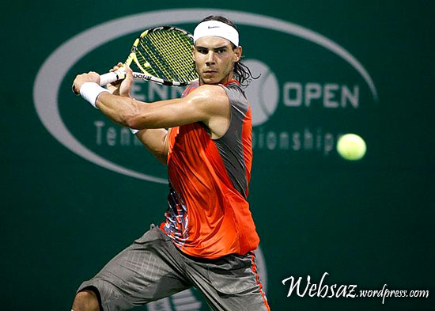

Slide 128
بازخورد باید شامل چه اطلاعاتی باشد ؟
همخوانی بازخورد با آنچه که قابل کنترل است.
مقدارخبرهای بازخورد
بازخورد در باره جهت ؛ اندازه و دقت
بازخورد تجویزی

Slide 129
همخوانی بازخورد با آنچه که قابل کنترل است.
محتوای بازخورد باید با آنچه برای فراگیرنده قابل کنترل است همخوانی داشته با شد.
بازخورد باید در باره ویژگی هایی باشد که فراگیرنده می تواند آنها را کنترل کند.
به عنوان مثال دیدن برخورد توپ با راکت یا باتون بیسبال کنترل فرد را بر ویژگیهای دیگر باز می دارد .
بازخوردهایی که خصایص حرکت را شرح می دهند بسیار مشکل خواهد بود و پیشرفت در اجرا آهسته می کند. مثل زمانبندی در اجرای حرکات ژیمناستیک

Slide 130
همخوانی بازخورد با آنچه که قابل کنترل است.
در طرح یابی مسائلی چون چرخش توپ ؛ قوس توپ و هماهنگی مطرح می شود.
در آموزش در باره طرح یابی حرکت بازخورد دهید.
وقتی طرح یابی صحیح باشد استفاده ازپارامترها به عنوان بازخورد صحیح می باشد. مثل حرکت را سریع تر انجام بده ؛ میله را محکمتر بکش و .....
به فراگیرنده بگویید در باره متغیرهای ظاهری مثل کوتاهی و بلندی پرتاب ناراحت نباشند.

Slide 131
همخوانی بازخورد با آنچه که قابل کنترل است
آزاد بودن فراگیرنده برای تمرین کردن یک الگوی حرکتی غلط یا نامناسب باعث آموختن حرکت نامناسب و مشکل شدن اصلاح الگوی حرکتی در آینده خواهد شد.

Slide 132
مقدارخبرهای بازخورد
قابلیت خبر پردازی و حافظه فراگیرنده به ویژه اگر کودک باشد محدود است .
جای تردید است که کودک بتواند همه اطلاعاتی را که به او بازخورد داده می شود در یابد و نگه دارد.
مهمترین خطا را شناسایی کنید و در باره آن بازخورد دهید. زمانی که فراگیرنده تبحر پیدا کرد بازخورد بعدی را بدهید.
بیزخورد های متعدد را یکجا ارائه نکنید زیرا اطلاعات بسیار زیاد مفیر نیستند.

Slide 133
بازخورد در باره جهت ؛ اندازه و دقت
یک سری از خبرها مربوط به جهت می باشد ( چپ ؛ راست ؛ پایین ؛ بالا ؛ زود ؛ دیر )
مثال ؛ حرکت 2سانتی متر به طرف چپ بود.
جهت بسیار مهمتر از اندازه است.

Slide 134
بازخورد در باره جهت ؛ اندازه و دقت
بازخورد دقت مبین نزدیکی حرکت انجام شده با ارزشهای واقعی حرکت است * مانند دستت را کمی کوتاه تاب دادی*
گاهی دقت را بیشتر می کنیم مانند دستت را 5/5سانتی متر کوتاهتر تاب دادی.
به نظر می رسد دقت بازخورد سود مندی آن را افزایش می دهد.

Slide 135
بازخورد در باره جهت ؛ اندازه و دقت
سودمندی دقت به سطح یادگیری بستگی دارد.
در آغاز یادگیری خطای یادگیرنده آنقدر بزرگ است که بیان اندازه دقیق آن اهمیت چندانی ندارد.
در سطح عالی مهارت اطلاعات دقیق تر مفید تر هستند. زیرا خطاهای اجرا کوچکتر و کمتر است و بازخورد غیردقیق گمراه کننده است.

Slide 136
بازخورد تجویزی
همانگونه که پزشک دارو تجویز می کند . بازخورد باید ماهیت تجویزی داشته باشد . مثلا به شما توصیه می کنم :
با آرامش و تلاش درس بخوانید وگرنه؟؟؟؟؟؟؟؟؟؟؟

Slide 137
بازخورد تجویزی
فیلم ؛ویدئو و سایر تجهیزات بازخوردی مفید هستند اما :
فیلم : مستلزم زمان است بین تهیه و نمایش
ویدئو ؛ اطلاعات بیش از حدی را نشان می دهد و با ید قسمت مربوطه را مشخص کرد.
در هنگام دیدن فیلم توضیحات مربی سودمندی را بیشتر می کند.

Slide 138
برنامه ریزی بازخورد چگونه بر یادگیری تاثیر می گذارد
برنامه ریزی بازخورد درباره زمان بازخورد دادن یا ندادن بازخورد ؛ سرعت بازخورد و مواردی از این قبیل صحبت می کند.
براساس قانون اثر ثرندایک برخی از برنامه های بازخورد ازبرخی دیگر مو ثرترند.

Slide 139
برنامه ریزی بازخورد چگونه بر یادگیری تاثیر می گذارد
بر اساس نظر ثرندایک هر تغییری در بازخورد در حین تمرین که اطلاعات را دقیقتر ؛ مکرر تر ؛ فوری تر ؛ پر بارتر و به طور کلی مفید تر کند ؛ برای یادگیری سودمندتر است.
عقل این مسئله را تایید می کند.

Slide 140
برنامه ریزی بازخورد چگونه بر یادگیری تاثیر می گذارد
تواتر مطلق و تواتر نسبی
به تعداد بازخوردهایی که در طول یک رشته تمرینی به فراگیرنده داده می شود ؛ تواتر مطلق می گویند.
300کوشش 100بازخورد تواتر مطلق 100
به درصد کوششهایی که بازخورد دریافت کرده اند تواتر نسبی می گویند. در مثال قبلی 33/0
در کلاس های ورزشی تعداد افراد زیاد است ما می باید در دادن بازخورد از افراد برتر کلاس می توانیم کمک بگیریم.

Slide 141
برنامه ریزی بازخورد چگونه بر یادگیری تاثیر می گذارد
منظور از کوشش های تهی بر کوششهایی تاکید دارد که بازخورد دریافت نمی کنند.
این پدیده در مقابل دیدگاه ثرندایک مبنی بر بی اثر بودن کوششهای بدون بازخورد است.
چشم پوشی از بازخورد در برخی از کوششها فرایندهای خبر پردازی در تمرین به وجود می آورد.

Slide 142
برنامه ریزی بازخورد چگونه بر یادگیری تاثیر می گذارد
بازخورد حذفی :
یکی از راههای کاهش وابستگی آور بازخورد است.
اجرای فراگیرنده با حزف بازخورد در چند کوشش به شرط مهارت داشتن خیلی ضعیف نمی شود.
بازخورد دامنه ای :
بازخورد دامنه ای به یادگیری کمک می کند ؛ بازخورد زمانی داده می شود که حرکت در خارج از دامنه صحت انجام شود.
صرف نظر کردن از بازخورد در کوششهای صحیح حرکت یکنواخت را تسهیل می کند ؛ بنابراین فراگیرنده به تغییر دادن حرکت ترغیب نمی شود.

Slide 143
برنامه ریزی بازخورد چگونه بر یادگیری تاثیر می گذارد
بازخورد خلاصه :
جهت پرهیز از بازخورد مکرر ازبازخورد خلاصه استفاده کنید.
15سرویس والیبال ترسیم نمودار توسط مربی دادن بازخورد با تاخیر نوعی از باز خورد خلاصه
ظاهرا تاثیر ندارد.
در تحقیقات درمرحله فراگیری بازخورد خلاصه نسبت به بازخورد 100درصد باعث اجرای ضعیف تر می شود اما در آزمون یادداری بهتر بوده اند.

Slide 144
برنامه ریزی بازخورد چگونه بر یادگیری تاثیر می گذارد
بازخورد خلاصه :
سوالی که مطرح است ؛چند کوشش را باید خلاصه کرد.
جواب : بین یادگیری و و تعداد کوشش رابطه ای شبیه Uوارونه بر قرار است.
بازخورد خلاصه بعد ار 5کوشش بهترین نتیجه را به دنبال دارد.
توجه : هر چه قدر کوششها پیچیده تر باشد با ید به کوششها بیشتر بازخورد داده شود.

Slide 145
برنامه ریزی بازخورد چگونه بر یادگیری تاثیر می گذارد
بازخورد میانگین :
گونه ای از بازخورد میانگین است که فراگیرنده پس از چندین کوشش بازخورد می گیرد اما بازخوردی که می گیرد میانگین امتیازات وی است.
بازخورد میانگین مثل بازخورد خلاصه از آثار وابستگی آوربازخورد می کاهد.
بازخورد میانگین مربی را قادرمی سازد تا الگوی حرکتی فراگیرنده را بهتر در یابد.
در یک کوشش هر اتفاقی می افتد.

Slide 146
چه زمانی باید خبرهای بازخوردی را ارائه کرد؟
فاصله یک عمل تا زمان ارائه بازخورد را تاخیر بازخورد می گویند.
فاصله بین ارائه بازخورد تا کوشش بعد را تاخیر پس از بازخورد می نامند.
زمانی که بین یک حرکت و بازخورد آن عملی انجام نشود لازم نیست مربی نگران ارائه هر چه سریعتر بازخورد باشد.
در فاصله تاخیر بازخورد اعمال تداخلی متفاوت با تکلیف اصلی باعث تضعیف یادگیری می شود.
در فاصله تاخیر بازخورد کوششهای دیگری از همان تکلیف برای یادگیری مفید است.

Slide 147
بازخورد آنی
بازخورد آنی پیامد طبیعی بسیاری از حرکات روزمره است که در آن بازخورد درونی بلافاصله در دسترس است و فرد را از نتیجه حرکتش آگاه می کند. (دیدن پرواز توپ )
بازخورد آنی فراگیرنده را از پردازش بازخورد حاصل از پاسخ باز می دارد و توانایی شناسایی خطا را کاهش می دهد.
بازخورد آنی بسیار ندهید زیرا باعث افت یادگیری می شود.

Slide 148
توجه
در تمرین تصادفی پیش از پرداختن به تکلیف بعدی بازخورد قبلی رابدهید.
پس از دادن بازخورد زمان کافی (5ثانیه ؛ برای فکر کردن و فهمیدن خطا در اختیار فراگیرنده قرار دهید.
بازخورد اشکال مختلفی دارد مانند توصیف کلامی ؛ فیلم ؛ نوار ویدئویی؛ نمودار
بهترین نوع بازخورد هنگامی که فقط یک جنبه از حرکت اهمیت دارد بازخوردی است که در کنترل فراگیرنده باشد.

Slide 149
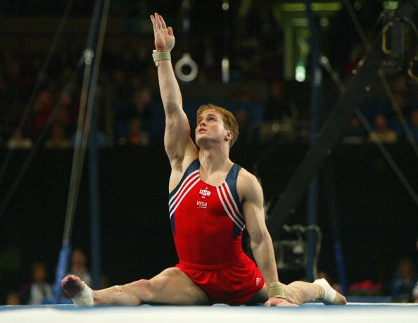

Slide 150

به خود ،سرنوشت خود و خدای خود ایمان داشته باش
زین العابدین محمدی
Zynoo.blogfa.com
تنها عزم وپایداری است که برنده را از بازنده جدا می کند!
با تشکر از توجه شما

